Slide 2
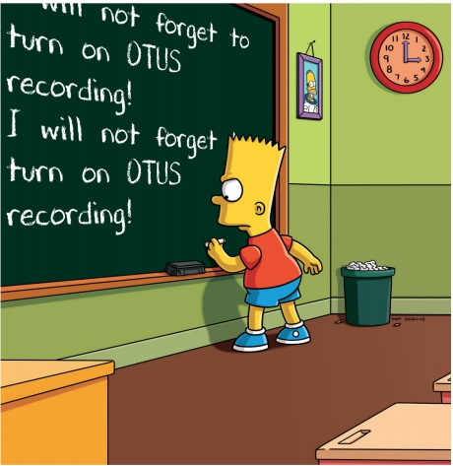
Не забыть включить запись!

Slide 3
Меня хорошо слышно && видно?
Напишите в чат, если есть проблемы!
Ставьте если все хорошо
+

Slide 4
Поехали!

Slide 5
Красно-черные и расширяющиеся деревья
Мазнев Валерий

Slide 6

Содержание
Красно-черные деревья
Расширяющиеся деревья
Рандомизированные деревья

Slide 7
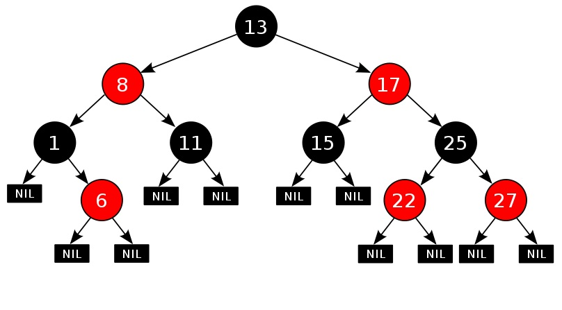
Красно-черные деревья
Это вид двоичного дерева поиска

Slide 8
Свойства красно-черного дерева
Узел либо красный, либо черный
Корень всегда черный
Все листья NIL - черные
Оба потомка каждого красного узла — черные
Всякий простой путь от данного узла до любого листового узла, являющегося его потомком, содержит одинаковое число черных узлов

Slide 9
Красно-черные деревья
Примерно сбалансированное дерево
Рудольф Байер, 1978 г.

Slide 10
Вставка
Как и в обычном дереве поиска
Вставляемый узел всегда красный
Проверяем, нарушились ли свойства дерева, и если да - то проводим балансировку

Slide 11
Вспомогательная функция
Получить дядю
Дядя: если родитель == родитель.родитель.левый то вернуть родитель.родитель.правый иначе вернуть родитель.родитель.левый

Slide 12
Вспомогательная функция
Получить деда
Дед: вернуть родитель.родитель

Slide 13
Темнинология
N - новый узел
P - родитель
G - дед
U - дядя

Slide 14
Родитель пусто
Если новый узел- корень, то перекрашиваем
ПроверкаВставки() если родитель пусто цвет = черный иначе проверкаВставки2()

Slide 15
Отец черный
Если отец нового узла черный - то все ок
ПроверкаВставки2() если родитель.цвет == черный выход иначе проверкаВстаки3()

Slide 16
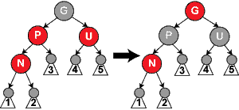
Проверка/балансировка
Если отец и дядя красные

Slide 17
Отец и дядя красные
Перекрасить отца и дядю в черный
Перекрасить деда в красный
Восстановить свойства дерева начиная с деда

Slide 18
Отец и дядя красные
Перекрашиваем
ПроверкаВставки3() если дядя не пусто && дядя.цвет == черный родитель.цвет = черный дядя.цвет = черный дед.цвет = красный дед.ПроверкаВставки() иначе проверкаВстаки4()

Slide 19
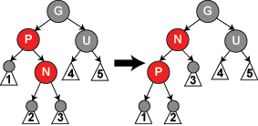
Родитель - красный, дядя — чёрный.
Если мы левый, а родитель правый или наоборот

Slide 20
Родитель красный, дядя черный (или дяди нет)
Поворот
ПроверкаВставки4() если мы правый ребенок && отец левый ребенок отец.ВращатьВлево() иначе если мы левый ребенок && отец правый ребенок отец.ВращатьВправо()
… // продолжение следует

Slide 21
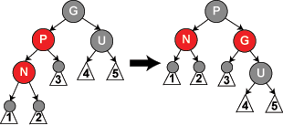
Родитель - красный, дядя — чёрный.
Если мы левый, и родитель левый или наоборот.

Slide 22
Родитель красный, дядя черный (или дяди нет)
Перекрасить
Поворот относительно деда
родитель.цвет = черный дед.цвет = красный если мы левый потомок и отец левый потомок дед.ВращатьНаправо() иначе дед.ВращатьНалево()

Slide 23
Темнинология
M - удаляемый узел
С - потомок, которого нашли на замену
N - новое положение этого потомка
S - его брат
Sl - левый потомок S
Sr - правый потомок S
P - родитель
G - дед
U - дядя

Slide 24
Удаление
Удалить: если левый не пусто и правый не пусто то узел = найтиМинимальныйВПравом(); узел.удалитьСОднимПотомком(); узел.родитель = родитель узел.левый = левый узел.правый = правый узел.цвет = цвет иначе удалитьСОднимПотомком();

Slide 25
Вспомогательная функция
Заменить узел
ЗаменитьУзел: узел.родитель = родитель узел.левый = левый узел.правый = правый узел.цвет = цвет

Slide 26
Вспомогательная функция
Получить брата
Брат: если текущий == родитель.левый то вернуть родитель.правый иначе вернуть родитель.левый

Slide 27
Удаление одним потомком
УдалитьСОднимПотомком: потомок = левый пусто ? правый : левый; ЗаменитьУзел(потомка); если цвет черный то если потомок.цвет == красный то потомок.цвет = черный иначе СбалансироватьПослеУдаления()

Slide 28
СбалансироватьПослеУдаления
СбалансироватьПослеУдаления: если родитель не пусто то ...

Slide 29
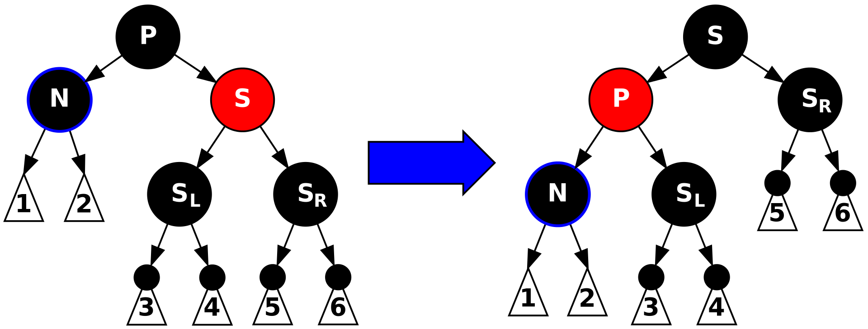
СбалансироватьПослеУдаления
S - красный

Slide 30
СбалансироватьПослеУдаления
S - красный
...
брат = НайтиБрата(); если брат.цвет == красный то родитель.цвет = красный брат.цвет = черный если текущий == родитель.левый то родитель.вращатьНалево() иначе родитель.вращатьНаправо() ...

Slide 31
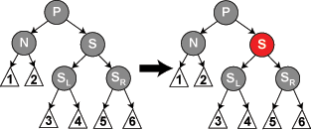
СбалансироватьПослеУдаления
S, P и Sl, Sr - черные

Slide 32
СбалансироватьПослеУдаления
S, P и Sl, Sr - черные
...
если родитель.цвет == черный и брат.цвет == черный и брат.левый.цвет == черный и брат.правый.цвет == черный то брат.цвет = красный; родитель.СбалансироватьПослеУдаления() иначе ...

Slide 33
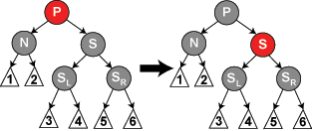
СбалансироватьПослеУдаления
S, Sl, Sr - черные, P - красный

Slide 34
СбалансироватьПослеУдаления
S, Sl, Sr - черные, P - красный
...
если родитель.цвет == красный и брат.цвет == черный и брат.левый.цвет == черный и брат.правый.цвет == черный то брат.цвет = красный родитель.цвет = черный иначе ...

Slide 35
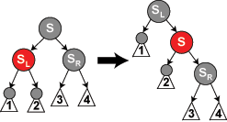
СбалансироватьПослеУдаления
S, Sr - черные, Sl - красный

Slide 36
СбалансироватьПослеУдаления
S, Sr - черные, Sl - красный
...
если брат.цвет == черный то если брат.правый.цвет == черный и брат.левый.цвет == красный и текущий == родитель.левый то брат.цвет = красный брат.левый.цвет = черный брат.ВращатьВправо() иначе // то же самое зеркально ...

Slide 37
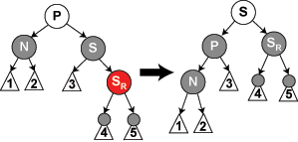
СбалансироватьПослеУдаления
S - черный, Sr - красный

Slide 38
СбалансироватьПослеУдаления
S - черный, Sr - красный
...
брат.цвет = родитель.цвет; родитель.цвет = черный; если текущий == родитель.левый то брат.правый.цвет = черный; родитель.ВращатьВлево(); иначе брат.левый.цвет = черный; родитель.ВращатьВправо()

Slide 39
Вопросы?
Вопросы по красно-черным деревьям?

Slide 40


Сравнение АВЛ и красно-черных деревьев
N - количество вершин,
h - высота дерева
Для АВЛ дерева
Для красно-черного
^{Итого}

Slide 41
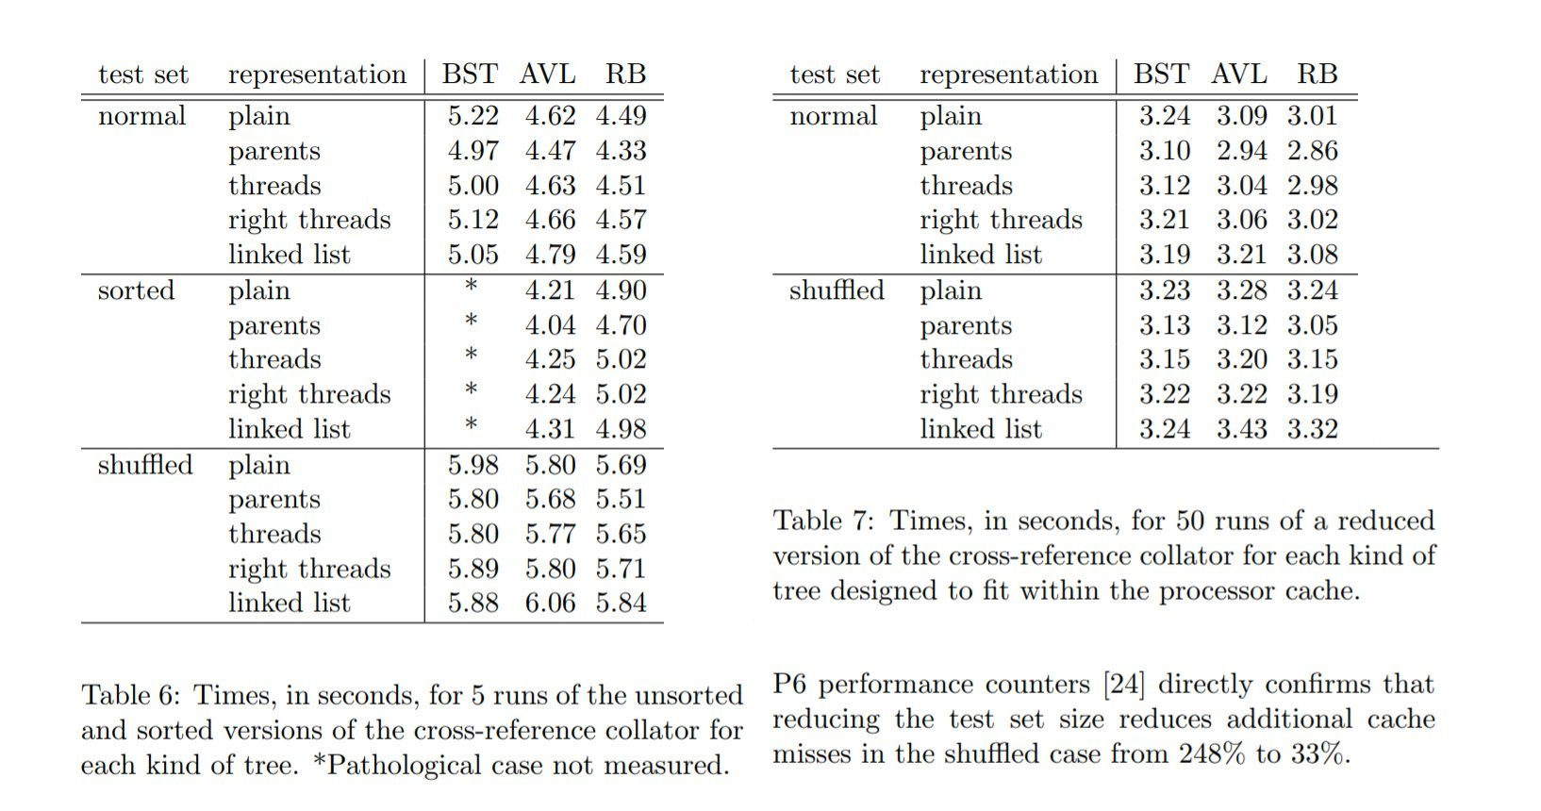
Тест производительности

Slide 42

Домашнее задание
Реализовать красно-чёрное дерево
Сравнить производительность

Slide 43
Расширяющиеся деревья
Это вид двоичного дерева поиска
Splay - скошенный
Не хранит дополнительной информации для поддержания структуры
Роберт Тарьян и Даниель Слейтор в 1983 году

Slide 44
Расширяющиеся деревья
Подъем текущей вершины в корень при любой операции с деревом
Вставка
Удаление
Поиск

Slide 45

Вопрос
Зачем?

Slide 46
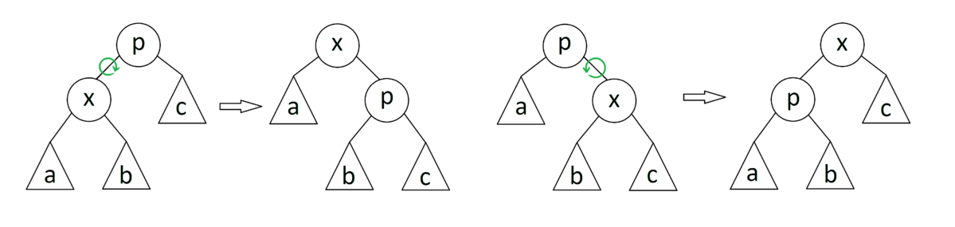
Повороты налево и направо

Slide 47
Splay
Перекосить(): пока родитель не пусто то если родитель.левый == текущий то ВращатьНаправо() иначе ВращатьНалево()

Slide 48
Splay - деревья
Zig поворот
Zig-Zig поворот
Zig-Zag поворот

Slide 49
Zig-поворот
Выполняется только один раз, если высота дерева нечетная

Slide 50
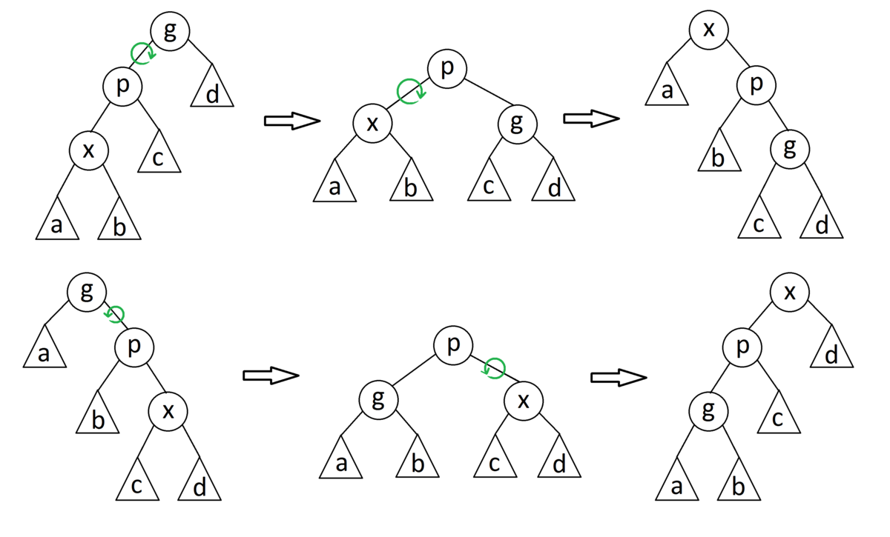
Zig-Zig поворот

Slide 51
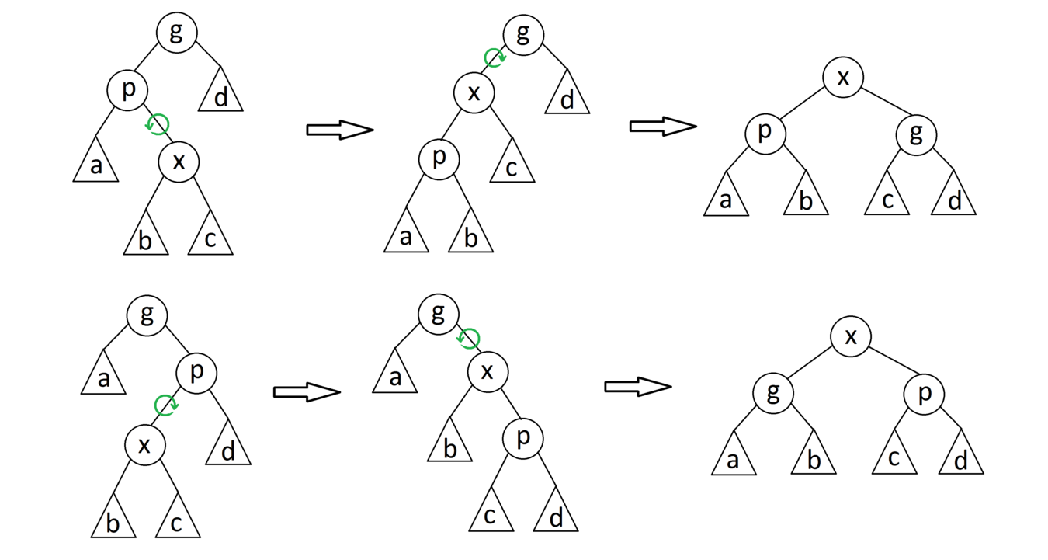
Zig-Zag поворот

Slide 52
Splay
Перекосить(): если родитель пусто то выход дед = родитель.родитель если дед пусто то Zig() выход иначе если (дед.левый==родитель) == (родитель.левый==узел) и (дед.правый==родитель) == (родитель.правый==узел) то ZigZig() иначе ZigZag()
Перекосить()

Slide 53
Поиск
Как обычном дереве поиска
В конце вызывается функция Splay

Slide 54
Удаление
Сначала вызывается функция Splay
Удаляем корень
Слияние поддеревьев

Slide 55

Теорема о текущем множестве
Пусть qi - число раз, которое запрошен элемент i
Тогда m запросов поиска выполняется
Splay-дерево будет амортизационно работать не хуже, чем самое оптимальное фиксированное дерево

Slide 56

Теорема о статической оптимальности
Пусть tj - число запросов, которое совершили к элементу j с момента x
Тогда m запросов поиска выполняется
В среднем недавно запрошенный элемент не уплывает далеко от корня

Slide 57
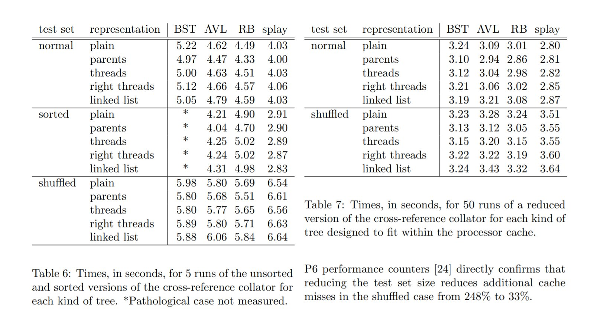
Тест производительности

Slide 58
Вопросы?
Вопросы по splay деревьям?

Slide 59
Рандомизированные деревья
Это вид двоичного дерева поиска
Хранит уровень, как АВЛ

Slide 60
Insert
Вставить(ключ) если random() % (узел.высота+1) == 0 то ВставитьВКорень(узел); если текущий.ключ > ключ то если левый пусто то текущий.левый = новый Лист(ключ); иначе текущий.левый = левый.Вставка(ключ); иначе если правый пусто то текущий.правый = новый Лист(ключ); иначе текущий.правый = правый.Вставка(ключ); ПересчитатьВысоту();

Slide 61
Вставить в корень
ВставитьВКорень(ключ): если текущий.ключ == ключ то выход // либо заменить либо сохранить в список если текущий.ключ > ключ то если левый пусто то текущий.левый = новый Лист(ключ) иначе текущий.левый = левый.ВставитьВКорень(ключ) ВращатьНаправо() иначе если правый пусто то текущий.правый = новый Лист(ключ) иначе текущий.правый = правый.ВставитьВКорень(ключ) ВращатьНалево()

Slide 62
Вставить в корень - а-ля splay
ВставитьВКорень(ключ): узел = обычнаяВставка(ключ) нашРодитель = родитель пока узел.родитель != нашРодитель то если узел.родитель.левый == узел то ВращатьНаправо() иначе ВращатьНалево()

Slide 63
Вопросы?
Вопросы по рандомизированным деревьям?

Slide 64
Домашнее задание
Реализовать красно-чёрное дерево
Сравнить производительность

Slide 65
Тест на производтельность
Время вставки
Время поиска
Время удаления
Максимальная высота дерева

Slide 66
Тест на вставку
Вставка 5 млн случайных чисел
Вставка 5 млн упорядоченных чисел
Вставка данных из dataset
Замер высоты дерева

Slide 67
Тест на поиск
Поиск 5 млн случайных чисел
Поиск 5 тыс случайных чисел в цикле 1000 раз
Поиск 5 млн случайных данных из dataset

Slide 68
Тест на удаление
Удаление 1 млн случайных чисел
Замер высоты дерева

Slide 69
Что мы сравниваем
Обязательная часть АВЛ и красно черное
Опциональная часть BST || Splay || Random

Slide 70
Глобальный тест
Выложить BST, Splay, Random в Slack
Для Java - произвольный выбор
Для Python и C++ - договориться

Slide 71
Глобальный тест
Добавить Hash
Добавить стандартную реализацию
Дедлайн опциональной части - лекции по алгоритмам на графах
Задам попроще ДЗ на следующее занятие

Slide 72
Вопросы
Вопросы по ДЗ?

Slide 73
Total recall
Красно-черные деревья
Расширяющиеся деревья
Рандомизированные деревья

Slide 74
Заполните, пожалуйста, опрос о занятии

Slide 75
Спасибо
за внимание!

